Slide 1
Язык: средство общения или разобщения? Подготовила магистрантка УНИ филологии и журналистики ЖДУ имени Ивана Франко Татьяна Никишова Преподаватель доц. Недашковская Т.Е.

Slide 2
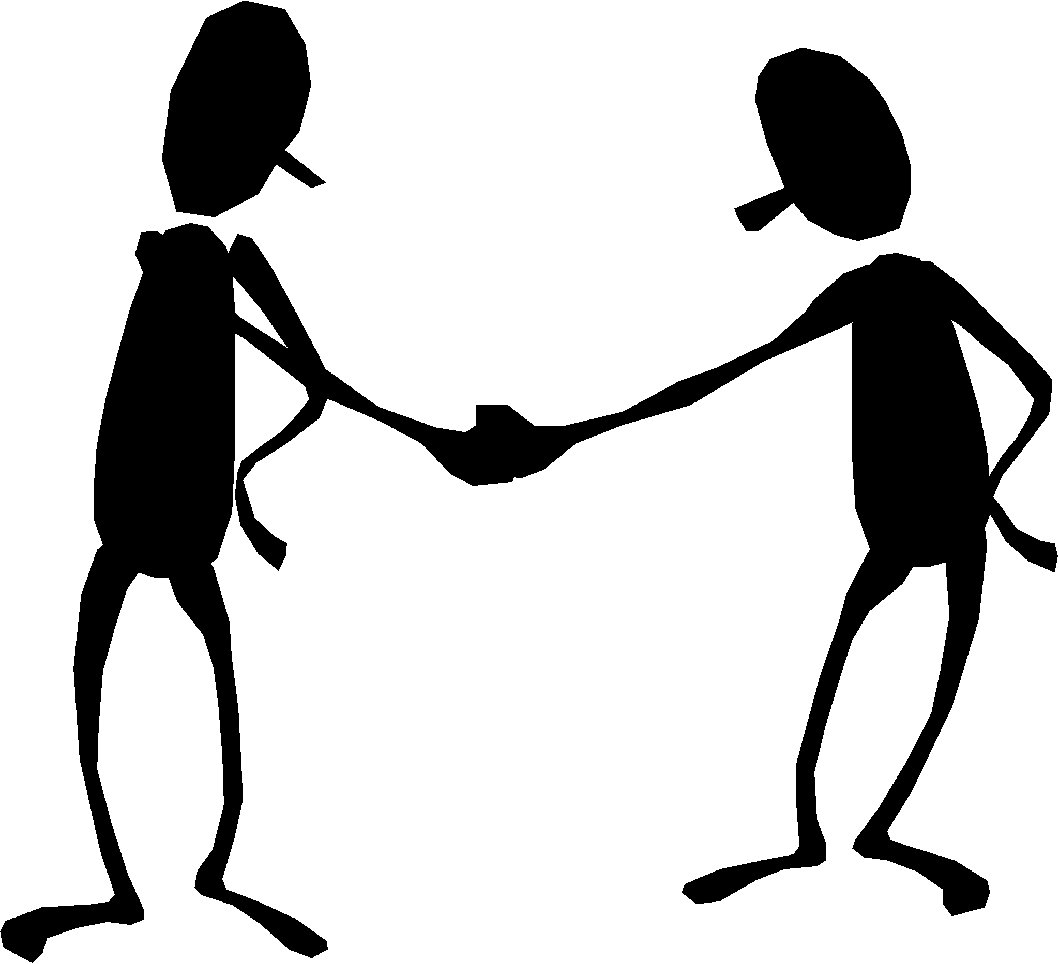
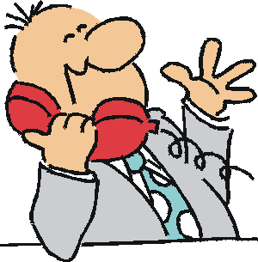
Человек – социальное существо, и от этого никуда не деться. Необходимость коммуникации стала причиной возникновения языка. С его помощью люди обмениваются информацией: важной и не важной, интересной и не очень, полезной, а иногда и совсем ненужной. Использование языка как кодовой системы для воплощения наших мыслей неизбежно.

Slide 3
Мы получаем информацию от других и делимся своим опытом, эмоциями. Это нам необходимо, это нас объединяет, и, казалось бы, язык может приносить только пользу. Но он может и разобщать людей. Неосторожно брошенное слово может ранить больнее меча, а нанесенные обиды не забываются годами.

Slide 4
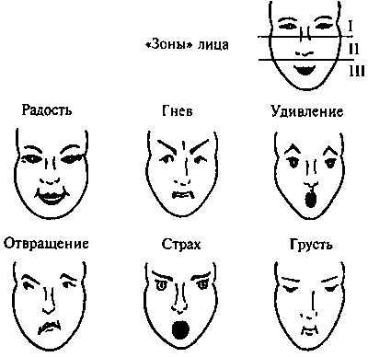
Язык тела тоже не всегда однозначно полезен. С одной стороны, он помогает открыть душу, выразить полнее свои чувства, с другой – не позволяет удержать в тайне то, что стоило бы скрыть.

Slide 5
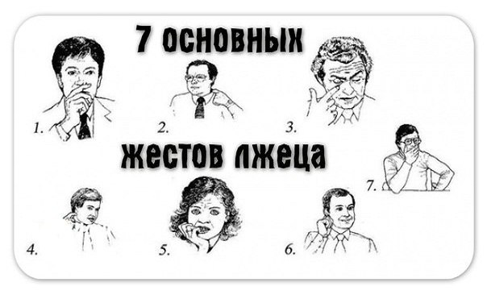
Людям, овладевшим всеми секретами невербальной коммуникации для лучшего понимания окружающих, сложно забыть о своих знаниях или игнорировать их.
Они распознают неискренность или ложь собеседника, которые настраивают на негатив, порождают недоверие, разъединяют людей.

Slide 6
Это говорит о том, что к языку, как к оружию и лекарству, нужно относиться осторожно, используя его в меру и контролируя, осознавая его возможное воздействие на окружающих. Нужно всегда следовать важному правилу: думай, прежде чем говорить!

